Slide 1
Limbaje Formale și Compilatoare
Prelegere nr.7
Tema: Lema de pompare pentru limbaje regulate

Slide 2
Lema de pompare pentru limbaje regulate

Slide 3
Lema de pompare pentru limbaje regulate
Lema: Pentru orice limbaj regulat L se poate găsi o constantă n astfel încât orice cuvânt
$z∈L$, $\left|z\right|≥n$, $n=card\left(Q\right)=\left|Q\right|$
poate fi reprezentat sub forma
$z=uvw$,
cu proprietățile:
1. $\left|uv\right|≤n$
2. $\left|v\right|≥1$
3. $uv^{i}w∈L$, $i=0,1,2,3,…$

Slide 4
Exemplu: Fie avem un AF. 1. Reprezentați automatul sub formă de graf. 2. Construiţi 3 şiruri acceptate de automat. Lungimea şirurilor să nu fie mai mică decât n+2, unde n este numărul de stări din Q. 3. Pentru fiecare şir x scrieţi secvenţa de configuraţii pentru acceptarea şirului, adică (q₀, x) |— (q_{i1}, x₁) |— (q_{i2}, x₂) |— … |— (q_{f}, ε), unde q_{f} ∈ F. 4. Petru toate cele 3 şiruri obţinute construiţi aplicând lema de pompare descompunerea x=uvw.
AF = ( Q, ∑,δ, q₀, F )
Q = {q₀, q₁, q₂, q₃}
∑ = {a, b, c, d}
F = {q₃}
δ(q₀,a) ={q₁}
δ(q₁,b) ={q₀}
δ(q₁,b) ={q₁}
δ(q₁,c) ={q₂}
δ(q₂,d) ={q₂}
δ(q₂,d) ={q₃}

Slide 5
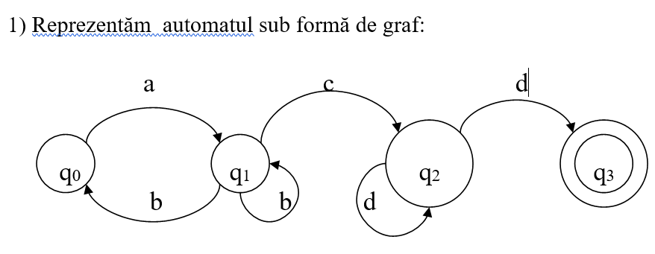

Slide 6
2. Construim 3 şiruri acceptate de automat. Lungimea şirurilor să nu fie mai mică decât n+2, unde n este numărul de stări din Q.
1. x = abbcddd
2. x = ababbcd
3. x = abcdddd

Slide 7
3. Pentru fiecare şir x scriem secvenţa de configuraţii pentru acceptarea şirului, adică (q₀, x) |— (q_{i1}, x₁) |— (q_{i2}, x₂) |— … |— (q_{f}, ε), unde q_{f} ∈ F.

Slide 8
